Slide 1
朝阳区线上课堂·高三历史
高三年级历史学科第6课时《中国古代通史专题6》
春秋战国时期的政治
北京市第八十中学 闫 竞

Slide 2
教学内容
0 1
TEACHING CONTENT
高三年级历史学科第6课时《中国古代通史专题6》
春秋战国时期的政治

Slide 3
2007岳麓版历史教材(参考朝阳区目标检测)
教学内容
春秋时期的政治
1
教学
内容
2
战国时期的政治
3
商鞅变法

Slide 4
0 2
教学目标
TEACHING GOAL

Slide 5
1
以2017年新课标为指导思想，以历史学科核心素养为立意，分析考点内容。
对春秋战国时期政治内容相关考点进行全面、深度、精准分析；通过补充经典材料，加强对重难点的理解和认识。
2
3
对北京和全国高考真题进行讲解，深钻经典试题，强化运用能力的培养。

Slide 6
0 3
教学准备
TEACHING PREPARATION

Slide 7
钻研2017年新课标和岳麓版教材、朝阳目标教材，对考点内容深入分析、研读，把握考试方向和重难点。
1
教学
准备
依据历史学科核心素养，突出“史料实证”素养的落实，阅读相关史学著作，增加学术材料，加深对重难点的认识。
2
精选北京和全国高考真题进行讲解，深钻经典试题，强化经典题在备考中的运用。
3

Slide 8
0 4
教学过程
TEACHING PROCESS

Slide 9
教学目标（2017版课标）
通过了解春秋战国时期的经济发展和政治活动，理解战国时期变法的必然性；
知道春秋战国时期各国改革的基本史实，认识春秋战国时期的时代特征；了解商鞅变法的具体措施和内容，认识其特点；探讨商鞅变法的历史作用。

Slide 10
2017年必修课程“中外历史纲要”
1.2春秋战国时期的政治、社会及思想变动
知道春秋战国时期各国改革的基本史实，认识春秋战国时期的时代特征；了解商鞅变法的具体措施和内容，认识其特点；探讨商鞅变法的历史作用。

Slide 11
课标解读：
一是理解战国时期变法运动的必然性；
二是了解老子、孔子学说和“百家争鸣”的局面及其意义；
这两个要点均应置于春秋战国时期经济发展和政治变动的大背景下去认识，都是本专题的重点。

Slide 12
教学内容
TEACHING CONTENT
1
列国纷争与华夏认同
第2课
诸侯纷争
与
变法运动
2
中外历史纲要
经济发展与变法运动
3
孔子与老子
4
社会变革与百家争鸣

Slide 13
0 5
教学过程
TEACHING PROCESS

Slide 14
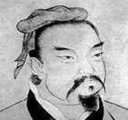
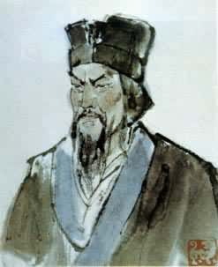
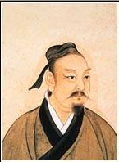
燕昭王改革——乐毅变法
燕
赵武灵王——胡服骑射改革
赵
齐
魏文侯——李悝﹑吴起变法
齐威王——邹忌改革
前445-387年
韩
魏
韩昭侯——申不害变法
秦
秦孝公——商鞅变法
前356，350年
楚
楚悼王——吴起变法
前401-381年

Slide 15
变法图强——战国后期 商鞅变法
废除世卿世禄、加强君权、以法治国，建立县制、户籍、什伍制度。
政治
（1）背景
① 秦国比中原各国经、政、文落后，受歧视
② 秦国的历史机遇：士人、君权、法家、民风
③ 秦孝公力图变法图强，重用商鞅
④ 商鞅与法家思想
（2）措施：核心——“农战”“法治”
① 经济：以农求富
② 政治：加强集权
③ 军事：提高战斗力
④ 文化：思想控制
（3）成效
军功爵制
确立土地私有制，重农抑商、奖励耕织，统一度量衡。
经济
文化教育
设置书吏，以法治国，统一思想。
（兰桂莎老师）

Slide 16
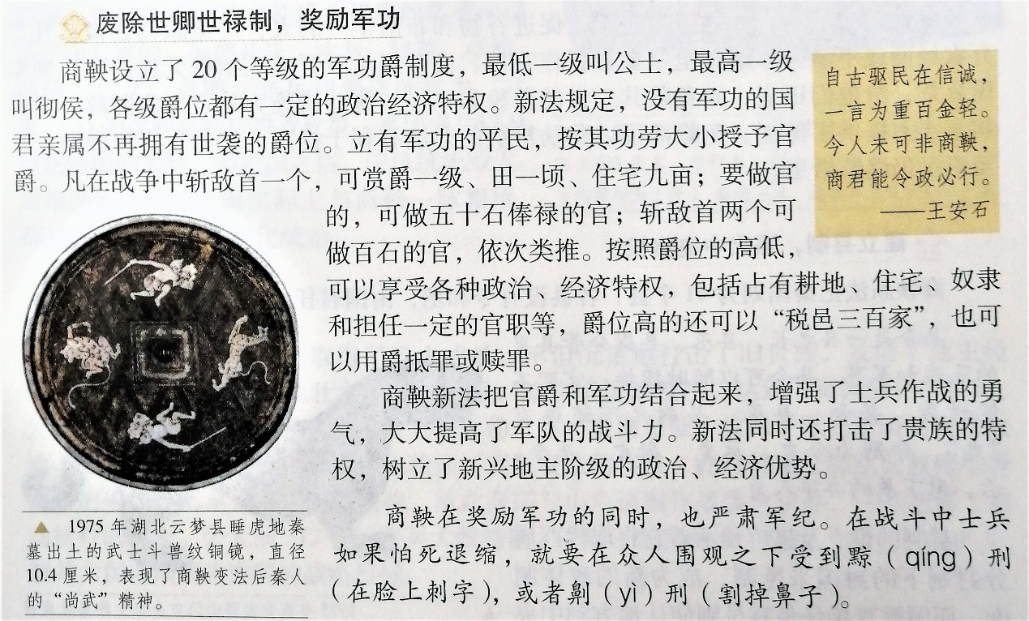

Slide 18
Notes:
与齐国按照人口编制县不同，楚国、秦国、晋国是在新扩张的土地上设置县。楚国自公元前8世纪便开始灭国设县，楚武王灭权国、楚文王灭申国、息国，楚庄王、楚灵王灭陈国、蔡国，皆将这些国家改为县。秦国设县始自公元前7世纪早期，秦武公征伐戎人，在戎人的地方设县。晋国设县要晚于楚国、秦国，公元前7世纪，晋景公灭赤狄潞氏，设置瓜衍县。以后晋国设置的县非常多，仅《左传》“昭公五年”所记载的晋县便有49个。在边境灭国之地设县，由国君直接掌控、委派官员进行管理，主要是以此为军事基地，出于战略上的考虑。楚灵王灭陈国、蔡国，将其改为陈县、蔡县时，有人责备楚王贪图二地的财富，楚灵王回答说：“以御北方，召讨诸侯。”显然，在陈、蔡设县的军事意义至少是考虑的目标之一。
县的出现与春秋时代军事化的竞争环境有关，是诸侯国应对内外危机的产物。对内，设县的集权趋向与“卿大夫有家”的分权趋向形成对冲，使政治体内部得以上下相维。对外，设县能够有效进行军事动员、控制战略要冲。在这一轮治理体系的革新中，县制的出现与稳定，成为诸侯国能否长期存在的重要基石。在诸侯国中，能够将新的治理体系很好贯彻执行的，往往会在新的竞争中脱颖而出。我们可以对比一下秦、楚与晋国对县的不同政策及其对国家发展的影响。秦、楚设县，由国君委派官员管理，晋国设县，后来多用作赏赐卿大夫。经过春秋时期的发展，进入到公元前5世纪时，秦、楚仍然为强国，而晋国则被国内的卿大夫势力所瓜分，经过国内的激烈斗争，最后分裂成韩、赵、魏三国。秦、楚与晋国历史命运的不同，在一定程度上反映出县制对于国家稳定的作用。到春秋晚期时，后世行政区划意义上的县制基本上已经成型。发展到战国晚期，“县”已经成为各国较为普遍的地方行政区划。只是各国的县，大小不一，制度还非整齐划一。

Slide 19
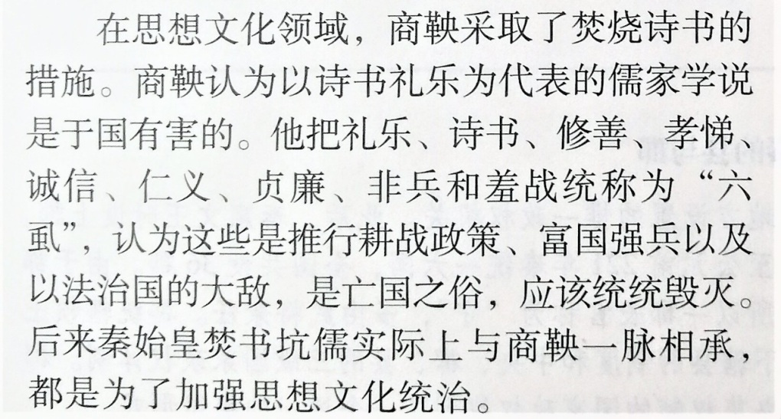
（1）根据材料 结合时代背景评述商鞅变法的措施。
【朝阳区目标检测P44】
令民为什伍，而相牧司连坐。 不告好者腰斩，告奸者与斩敌首同赏，匿奸者与降敌同....有军功者，各以率受.....力本业，耕织致果帛多者复其身。事末利及息而贫者，举以为收孥(官奴婢)。宗室非有军功论，不得为.....集小乡邑聚为县，置令、丞，凡三十一县。为回开阡陌封疆，而赋税平。平斗桶权街丈尺。
——《史记·商君列传》

Slide 20
商鞅死后约莫七八十年，赵国的大儒荀卿游秦。这时商鞅变法的成绩还历历可见：（秦之）国塞险，形势便，山林川谷美，天材之利多，是形胜也。入境观其风俗：其百姓朴，其声乐不流（淫荡）汙（猥亵），其服不挑（佻），甚畏有司而顺。……及都邑官府：其百吏肃然，莫不恭俭、敦敬、忠信。……入其国，观其士大夫，……不比周，不朋党，倜然莫不明通而公也。……观其朝廷，其朝（早）间听决，百事不留，恬然如无治者。
荀卿的弟子韩非：今（六国）言赏则不与，言罚则不行。赏罚不信，故士民不死也。今秦出号令而行赏罚，有功无功，相事也。……是故秦战未尝不克，攻未尝不取，所当未尝不破。

Slide 22
在周代分封制下，墓葬有严格的等级规定。考古显示，战国时期，秦国地区君王墓葬规模宏大，其余墓葬无明显等级差别；在经济发达的东方六国地区，君王、卿大夫、士的墓葬等级差别明显。这表明
A．经济发展是分封制度得以维系的关键
B．分封制中的等级规定凸显了君主集权
C．秦国率先消除分封体制走向集权统治
D．东方六国仍严格遵循西周的分封制度

Slide 23
战国时期：
趋向统一
统一最终由秦国完成，则与秦国自身的一-些有利因素存在密切关系。秦在七国当中本来较为落后，但政治改革最为彻底，发展出-套比较完备的君主集权体制和高效率的国家机器运转机制。与六国相比发展经济、招揽人才的政策也最见成效。其“远交近攻”的外交策略，成功地分化瓦解了六国力量，扩展了自身势力。此外，秦国地理位置优越，进可攻、退可守，长期与戎、狄为邻，民风强悍，在军队战斗力方面也高出六国军队一筹。凡此种种，都说明秦国能够完成统一的历史任务，并不是偶然的。
——张帆《中国古代简史》

Slide 24
战国中叶，楚国“大臣太重，封君大众”，他们“上逼主”、“下虐民”，以致“贫国弱兵”。在内外交困的情况下，公元前383年，楚悼王任用吴起进行变法。变法的要点是：限制旧贵族，改变世袭的分封制；“度公族疏远者”，主张对封君的子孙“三世而收爵禄”；减削官吏的禄序，精减裁汰“无能”、“无用”和“不急之官“；下令“贵人往实广虚之地”。吴起变法遭到旧贵族反对。公元前381年，楚悼王死，旧贵族杀害吴起，变法仅进行了一年多时间便中止。
——摘编自《中国通史》
商鞅变法在战国时期各国变法中成效最为显著，变法使秦国日益强大，奠定了统一六国的基础。根据材料与所学知识回答问题。
(1)概括商鞅变法与吴起变法的主要不同之处。
(2)分析商鞅变法和吴起变法一成一败的原因。

Slide 25
【答案】
主要不同（1）吴起变法主要是针对时弊，以政治改革为主，
（2）商鞅变法是全面的改革，建立了较完备的制度。
原因
（1）吴起变法抑制贵族，打击对象明确，但使自己孤立；变法急于求成，时间短暂，许多措施难以实施
（2）商鞅变法历时19年，分先后两次逐步推行，注重取信于民和制度保证。

Slide 26
春秋时期：王室衰微、列国纷争、礼崩乐坏、霸政改革
从王政到霸政；从华夷之争到华夏认同；从等级森严到阶层流动
战国时期：国君称王、兼并战争、变法图强、 趋向统一
从宗法世袭到专职官僚；从氏族封臣到编户齐民；
从部族王国到疆域帝国

Slide 27
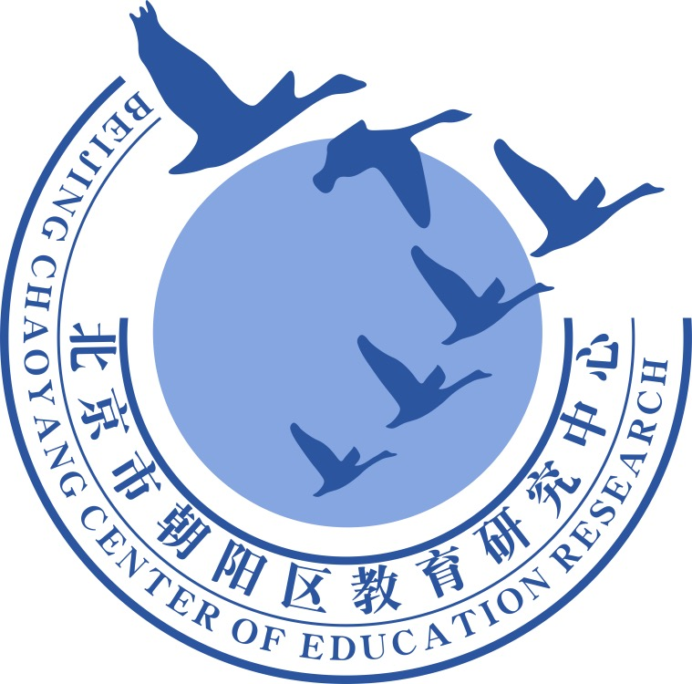
谢谢您的观看
北京市朝阳区教育研究中心 制作

